Slide 1
О проекте закона Санкт-Петербурга «О Стратегии социально-экономического развития Санкт-Петербурга на период до 2035 года» и роли программы «Умный Санкт-Петербург» и проекта «Фабрики будущего» в повышении научно-технологического
и инновационного потенциала городской экономики
Председатель Комитета по экономической политике и стратегическому планированию Санкт-Петербурга
Филиппов Иван Дмитриевич

Slide 2
АНАЛИЗ ТЕКУЩЕГО СОСТОЯНИЯ И ПРОГНОЗ РАЗВИТИЯ ЭКОНОМИКИ ГОРОДА
11%
Доля машиностроительной продукции Санкт-Петербурга
в отгрузке машиностроительного комплекса РФ в целом
15%
Доля инновационной продукции в общем объеме
продукции обрабатывающих производств в 2017 году
По СПб: 104,1%
По РФ: 103,1%
Индекс промышленного производства за январь-август 2018 года
Структура валового регионального продукта в 2016 году, %
Объем отгруженных товаров обрабатывающих производств, млрд руб.
Промышленность и инновации играют системообразующую роль в экономике Санкт-Петербурга

Slide 3
СТРАТЕГИЯ СОЦИАЛЬНО-ЭКОНОМИЧЕСКОГО РАЗВИТИЯ САНКТ-ПЕТЕРБУРГА НА ПЕРИОД ДО 2035 ГОДА:
Что город планирует дать и получить взамен от бизнеса?
Квалифицированные кадры
КОММЕРЧЕСКИЕ КОМПАНИИ ГОРОДА
Развитие человеческого капитала
УЛУЧШЕНИЕ КАЧЕСТВА ЖИЗНИ ГОРОЖАН
Рабочие места
Повышение качества городской среды
Рынок сбыта
СТРОИТЕЛЬНЫЕ КОМПАНИИ
Качественная продукция и инфраструктура
IT КОМПАНИИ
Условия для создания и внедрения инновации
Устойчивый экономический рост
ПРОМЫШЛЕННЫЕ ПРОИЗВОДСТВА
Конкурентоспособность экономики
СТРАТЕГИЯ
2035
ТОРГОВЫЕ КОМПАНИИ
Эффективное управление
Меры поддержки бизнеса
ТРАНСПОРТНЫЕ КОМПАНИИ
Налоги
Эффективное взаимодействие бизнеса и города – огромные возможности для долгосрочного социально-экономического развития Санкт-Петербурга

Slide 4
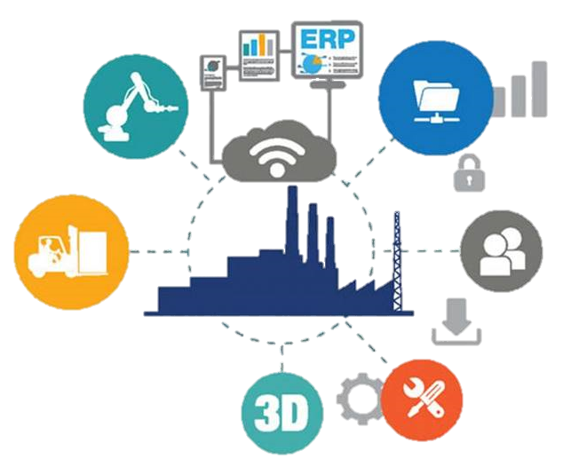
СТРАТЕГИЯ СОЦИАЛЬНО-ЭКОНОМИЧЕСКОГО РАЗВИТИЯ САНКТ-ПЕТЕРБУРГА НА ПЕРИОД ДО 2035 ГОДА:
Основные задачи, направленные на развитие промышленности и отраслей с высокой добавленной стоимостью
Поддержка НИОКР, создания и внедрения инноваций
Обеспечение кластерного развития
Реализация политики импортозамещения
Эффективное использование научного потенциала ВПК
Рост производительности труда
Развитие экспортного потенциала
4.0
ИНДУСТРИЯ
ИНФОРМАЦИОННЫЕ ТЕХНОЛОГИИ
Санкт–Петербург 2035 – ведущий центр высокотехнологичных производств и инноваций России

Slide 5
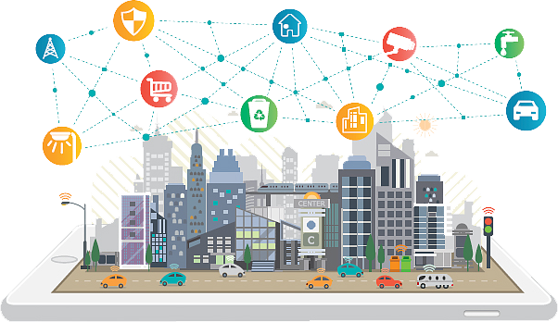
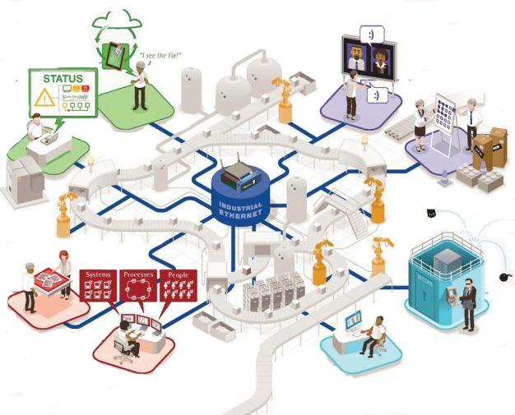
СТРАТЕГИЯ СОЦИАЛЬНО-ЭКОНОМИЧЕСКОГО РАЗВИТИЯ САНКТ-ПЕТЕРБУРГА НА ПЕРИОД ДО 2035 ГОДА:
Участие высокотехнологичных компаний города в приоритетных проектах и инициативах НТИ
СТРАТЕГИЯ
2035
«УМНЫЙ САНКТ-ПЕТЕРБУРГ»
«ФАБРИКИ БУДУЩЕГО»
с
СТРОИТЕЛЬНЫЕ КОМПАНИИ
ПРОМЫШЛЕННЫЕ ПРОИЗВОДСТВА
ТОРГОВЫЕ КОМПАНИИ
ТРАНСПОРТНЫЕ КОМПАНИИ
IT КОМПАНИИ
с
Участие высокотехнологичных компаний города в проектах «Умный Санкт-Петербург» и «Фабрики будущего» способствует достижению стратегических целей развития Санкт-Петербурга

Slide 6
Благодарю за внимание!

